Slide 1
ФГБОУ ВО «Кубанский государственный технологический университет»
(ФГБОУ ВО «КубГТУ»)
Факультет: Информационных технологий и кибербезопасности
Кафедра: Информационных систем и программирования
РАЗРАБОТКА ВЕБ-ПРИЛОЖЕНИЙ
ЛАБОРАТОРНАЯ РАБОТА №10
Основы JavaScript.
Выполнил студент 23-КБ-ПР3
Давков Ярослав
Проверил ст. преподаватель
Кушнир Надежда Владимировна

Slide 2
Цель работы и задания
Цель работы: Создать первый скрипт и ознакомится с основами создания и размещения JavaScript на веб-странице.
Задание 1. Выполните задание по варианту
Валидация введенных данных: проверка, чтобы пользователь не оставил поля пустыми. Если поле не заполнено, функция должна предложить ввести данные повторно, пока они не будут введены. Окно предупреждения (alert): после успешного ввода имени и отчества, функция должна вызвать окно предупреждения с персонализированным приветствием, включающим имя и отчество пользователя. Пример: "Hello, [Имя] [Отчество], Welcome to web page, it’s a great site WWW!" Возможность отмены: пользователь должен иметь возможность отменить ввод данных в любой момент, и в этом случае функция не должна вызывать окно предупреждения.

Slide 3
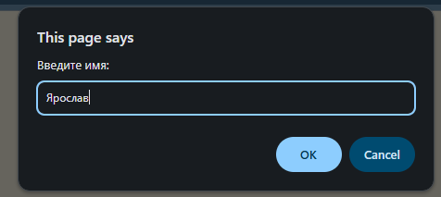
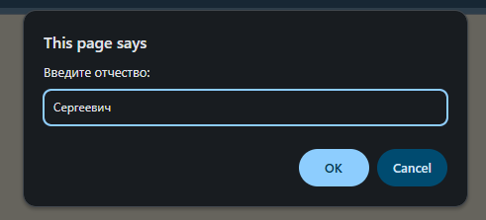
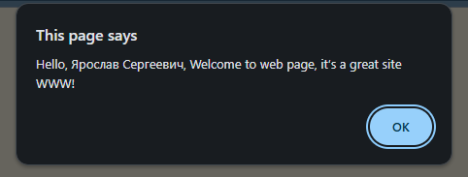
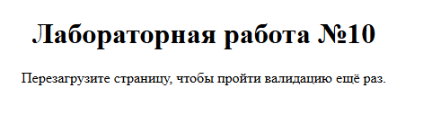
Ход работы. Задание 1

Slide 4
Ход работы. Задание 1
<!DOCTYPE html>
<html lang="ru">
<head>
<meta charset="UTF-8">
<title>ЛР10. Валидация и приветствие</title>
<script>
function askUser() {
let name, patronymic;
while (true) {
name = prompt("Введите имя:");
if (name === null) {
return;
}
name = name.trim();
if (name !== "") break;
alert("Имя не может быть пустым. Попробуйте ещё раз.");
}
while (true) {
patronymic = prompt("Введите отчество:");
if (patronymic === null) {
return;
}
patronymic = patronymic.trim();
if (patronymic !== "") break;
alert("Отчество не может быть пустым. Попробуйте ещё раз.");
}
alert("Hello, " + name + " " + patronymic +
", Welcome to web page, it’s a great site WWW!");
}
</script>
</head>
<body onload="askUser()">
<h1 align="center">Лабораторная работа №10</h1>
<p align="center">Перезагрузите страницу, чтобы пройти валидацию ещё раз.</p>
</body>
</html>

Slide 5
Контрольные вопросы
Что представляет собой элемент <APPLET> в контексте веб-разработки?
Элемент <APPLET> был использован в ранних версиях HTML для встраивания апплетов на языке программирования Java в веб-страницы. Апплеты — это небольшие Java-программы, которые выполняются непосредственно в браузере пользователя. Этот элемент позволял загружать и запускать Java-апплеты, предоставляя функциональность и интерактивность на стороне клиента.
Почему <APPLET> с течением времени стало устаревшим?
Java-апплеты могли представлять угрозу безопасности, так как имели доступ к системным ресурсам. Это привело к многочисленным уязвимостям и атакам, таким как выполнение вредоносного кода на устройствах пользователей. Со временем Java перестала быть популярной технологией для клиентской стороны (веб-интерфейсов). Разработчики начали отдавать предпочтение более современным языкам и технологиям, таким как JavaScript, которые более безопасны и производительн ы для выполнения на стороне клиента. Встроенные мультимедийные возможности HTML5, такие как <canvas>, <audio>, и <video>, предоставили разработчикам более гибкие инструменты для создания динамичных веб-приложений.
Какие проблемы безопасности столкнулись с Java-апплетами, запускаемыми с использованием <APPLET>?
Java-апплеты могли представлять угрозу безопасности, так как имели доступ к системным ресурсам. Это привело к многочисленным уязвимостям и атакам, таким как выполнение вредоносного кода на устройствах пользователей. Несмотря на усилия по повышению безопасности (например, использование "песочницы" для ограничения действий апплетов), со временем стало ясно, что подобные меры не обеспечивают должного уровня защиты.
Какие альтернативные технологии и языки программирования выделены в тексте как замену Java-апплетам?
HTML5, CSS3 и JavaScript предложили современные, безопасные и производительные способы создания интерактивных элементов и приложений в браузере без необходимости использования сторонних плагинов или установок. Встроенные мультимедийные возможности HTML5, такие как <canvas>, <audio>, и <video>, предоставили разработчикам более гибкие инструменты для создания динамичных веб-приложений.
Почему рекомендуется использовать <object> вместо <APPLET> для вставки апплетов на веб-страницу?
<object> предоставляет более высокий уровень безопасности и лучшую интеграцию с современными механизмами браузеров, такими как политика "песочницы" и управление разрешениями для встроенных объектов. Элемент <object> более универсален, чем <APPLET>. Он может использоваться для встраивания различных типов внешних ресурсов, включая мультимедиа (видео и аудио), SVG-графику, PDF-документы, и даже сторонние веб-приложения, такие как Java-апплеты.

